Slide 1

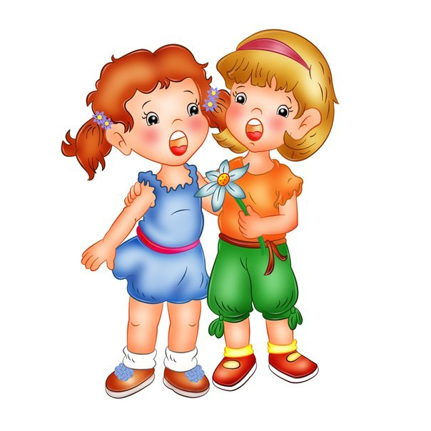
Адаптация детей группы раннего возраста к условиям детского сада
Выполнила:
Воспитатель ГБДОУ №131
Адмиралтейского района СПб
Михалкина Алёна Николаевна
Санкт-Петербург 2020 год

Slide 2

Что такое адаптация?
Это сложный процесс приспособления организма к новым условиям, который происходит на разных уровнях – физиологическом, социальном и конечно на психологическом.
Адаптация как процесс
с позиции ребёнка.
Приспособление организма к новой обстановке, а для ребенка детский сад, несомненно, является новым, еще неизвестным пространством, с новым окружением и новыми отношениями.

Slide 3

Участники процесса адаптации:
Семья (родители, бабушки, дедушки, братья, сестры и сам ребенок)
Воспитанники старших групп (старшие братья и сестры, «добровольцы» - дети старшего дошкольного возраста).
Образовательные учреждения (воспитатели, педагог – психолог, учитель – логопед, педагоги ДПО, старший воспитатель, заведующий)

Slide 4

Этапы развития адаптации:
Подготовительный;
Основной;
Заключительный.
Продолжительность каждого этапа зависит от многих факторов, оказывающих влияние на ребенка

Slide 5

Степени адаптационного процесса
Адаптация
Легкая (2-3 недели)
Средняя (1 месяц)
Тяжелая (2 и более месяцев)

Slide 6

Причины тяжёлой адаптации к условиям ДОУ:
Отсутствие в семье режима, совпадающего с режимом детского сада;
Несформированность автономии ребенка и его матери ( эмоциональной, телесной, игровой);
Отсутствие элементарных культурно-гигиенических навыков;
Отсутствие опыта общения с незнакомыми людьми;
Наличие у ребенка своеобразных привычек;
Патология психического развития.

Slide 7
Факторы, влияющие на адаптацию:
Возраст ребенка, его уровень психического и физического развития;
Состояние здоровья;
Характеристика нервной системы;
Умение общаться с взрослыми и сверстниками;
Темперамент ребенка;
Количество детей и форма воспитания в семье;
Сформированность предметной и игровой деятельности;
Приближенность домашнего режима к режиму детского сада.
Другие биологические и социальные факторы.

Slide 8
ОПТИМИЗАЦИЯ ПРОЦЕССА
АДАПТАЦИИ
Взаимные установки семьи и детского сада. Наиболее оптимально они складываются, если обе стороны осознают необходимость целенаправленного воздействия на ребенка и доверяют друг другу.
Возможность родителей посетить детский сад вместе с ребенком, чтобы посмотреть в каких условиях он будет находится, знакомство малыша с детьми, возможность познакомиться с помещением группы, с местом прогулок и т.д.
Знание особенностей развития и поведения детей, и при необходимости, внесение соответствующих корректив в форме совета и убеждения родителей.
Пребывание детей на свежем воздухе в любое время года.
Единство требований, приемов и методов воздействия.

Slide 9

Объективными показателями окончания периода адаптации у детей являются:
глубокий сон;
хороший аппетит;
бодрое эмоциональное состояние;
полное восстановление имеющихся привычек и навыков, активное поведение;
соответствующая возрасту прибавка в весе

Slide 10

Советы родителям
Разговаривайте с ребенком про детский сад: поговорите с ним, как со взрослым. Чаще гуляйте около Вашего будущего детского сада. Ребенок должен сам убедиться, что здесь спокойно и безопасно;
Подробно расскажите ребенку о режиме детского сада: что, как и в какой последовательности, он будет там делать. Поговорите о трудностях, которые могут возникнуть у него в детском саду;
В период адаптации не отучайте малыша от вредных привычек – так вы осложните привыкание;
Выработайте единые требования к поведению ребенка с воспитателями – это облегчит ему привыкание к новым условиям;
Обязательно поиграйте с ребенком в детский сад. Замечательно, если с вами будут «играть» любимые игрушки;
Не создавайте у ребенка иллюзий, что все будет исполнено по его первому требованию и так, как он хочет;

Slide 11
Советы родителям
Научите ребенка знакомиться с другими детьми, обращаться к ним по имени, просить, а не отнимать игрушки, в свою очередь, предлагать игрушки другим детям.
На первых порах постарайтесь уделять вашему малышу тройное внимание дома и на прогулках, напоминайте вечером ему о садике, о ребятах, о воспитательнице. Самое главное - не бойтесь слез ребенка, ведь он пока не может реагировать иначе!
Постарайтесь быть терпимыми в период адаптации ребенка к ДОУ, не жалейте времени на эмоционально-личностное общение с ребенком, поощряйте посещение детского сада ребенком.
Будьте спокойны и вежливы с ребенком и сотрудниками детского сада – ваше настроение передается малышу!
Помните, что детский сад - это первый шаг в общество, импульс к развитию знаний ребенка о поведении в обществе.

Slide 12

««Только родители, которые считают детей высшим смыслом жизни, могут называться родителями в полном смысле этого слова. Для них интересы детей всегда стоят на первом месте, особенно тогда, когда их дети пребывают в самом драгоценном возрасте - от рождения и до шести лет.»»
(Глен Доман "Гармоничное развитие ребенка")

Slide 13

Спасибо за внимание!

